Slide 1
МАТЕМАТИЧЕСКИЕ ЗАГАДКИ
ПРО ЦИФРЫ
Выполнила: учитель начальных классов
ГБОУ Школа №1497 г. Москвы
Арутюнян М.Р.

Slide 2
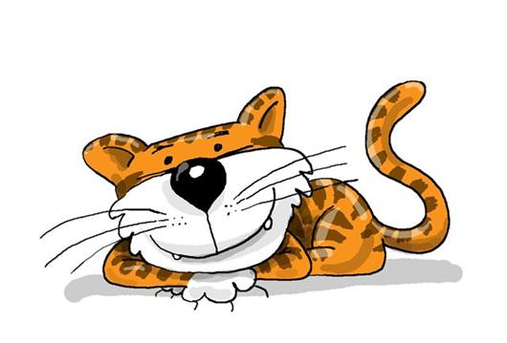

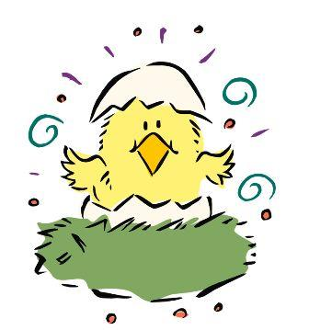
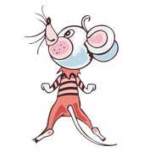
Сколько лет в яйце цыплёнку,
Сколько крыльев у котёнка,
Сколько в алфавите цифр,
Сколько гор проглотит тигр,
Сколько мышка весит тонн,
Сколько в стае рыб ворон,
Сколько зайцев съела моль,
Знает только цифра…

Slide 3

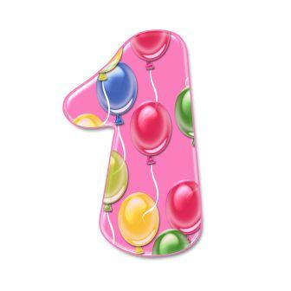
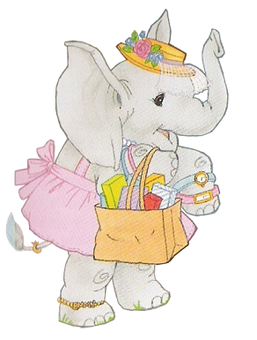

Сколько солнышек за тучкой,
Сколько стержней в авторучке,
Сколько у слона носов,
Сколько на руке часов?
Сколько ног у мухомора
И попыток у сапёра,
Знает и собой гордится,
Цифра-столбик…

Slide 4

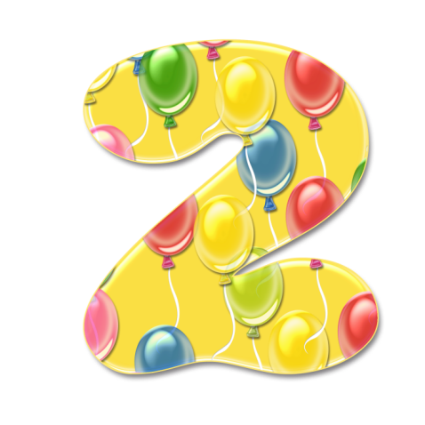
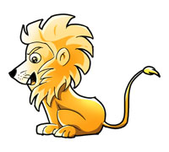
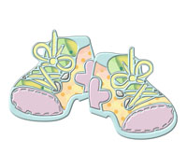
Сколько ушек на макушке,
Сколько ног у пол-лягушки,
Сколько у сома усов
У планеты полюсов,
Сколько в целом половинок,
В паре — новеньких ботинок,
И передних лап у льва
Знает только цифра…

Slide 5
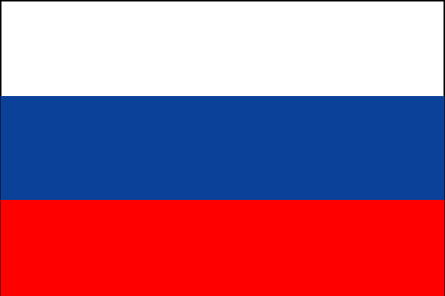

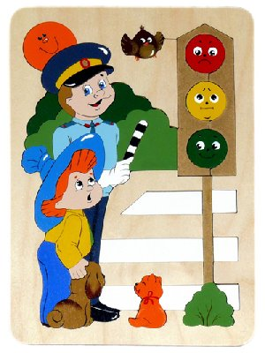
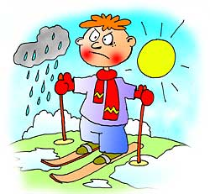
Сколько месяцев в зиме,
В лете, в осени, в весне,
Сколько глаз у светофора,
Баз на поле для бейсбола,
Граней у спортивной шпаги
И полос на нашем флаге,
Что нам кто ни говори,
Знает правду цифра…

Slide 6


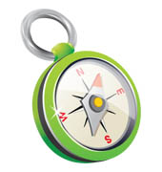
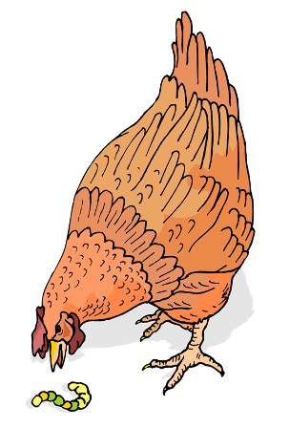
Сколько лапок у мангуста,
Лепестков в цветке капусты,
Пальцев на куриной ножке
И на задней лапе кошки,
Рук у Тани вместе с Петей
И всего сторон на свете
Да и океанов в мире,
Знает циферка…

Slide 7

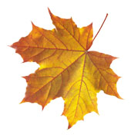

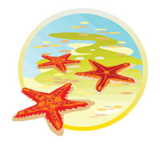
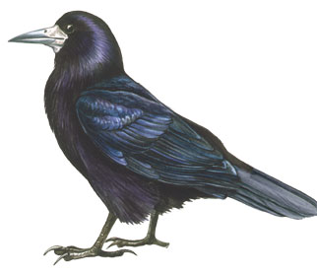
Сколько пальцев на руке
И копеек в пятачке,
У морской звезды лучей,
Клювов у пяти грачей,
Лопастей у листьев клена
И углов у бастиона,
Про все это рассказать
Нам поможет цифра…

Slide 8

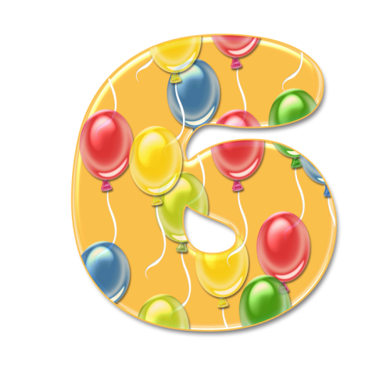
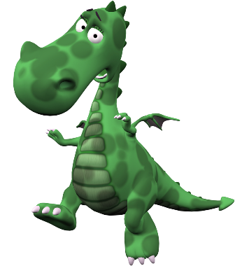
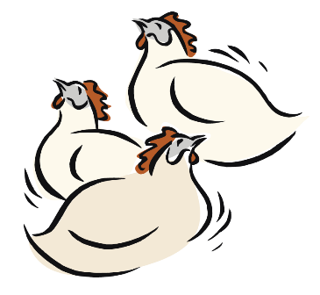
Сколько букв есть у дракона
И нулей у миллиона,
Разных шахматных фигур,
Крыльев у трех белых кур,
Ног у майского жука
И сторон у сундука.
Коль не можем сами счесть,
Нам подскажет цифра…

Slide 9
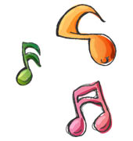

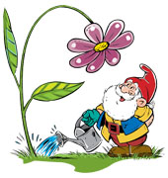

Сколько в радуге цветов,
Дней в неделе у китов.
Гномиков у Белоснежки,
Братьев-близнецов у пешки,
Нот, что знают даже дети,
И всего чудес на свете,
Разобраться с этим всем
Нам поможет цифра…

Slide 10


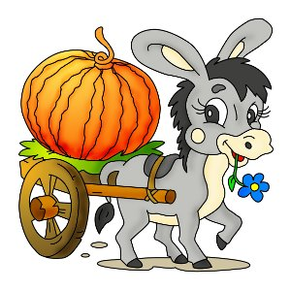
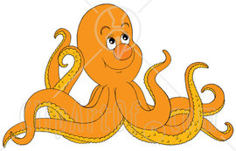
Сколько на море ветров,
И копыт у двух ослов,
Щупалец у осьминога,
И клыков у пары догов?
Сколько ног у паука,
Паука-крестовика?
Если мы про это спросим
Нам ответит цифра…

Slide 11


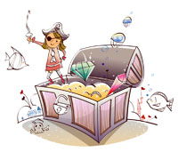
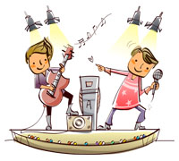
Сколько в дюжине пиратов,
Если три ушли куда-то,
Месяцев в году без лета,
Исполнителей нонета,
Жизней у бродячей кошки,
И в десятке мух без мошки?
Не ищи ответ нигде, ведь
Есть ответ у цифры…

Slide 12
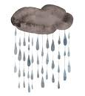


Сколько ночью звёзд на небе,
Сколько хлебных крошек в хлебе,
Сколько капелек в дожде,
Сколько рыб живут в воде,
Сколько ног у многонога?
Очень-очень-очень…
МНОГО

